Slide 1
Percepciones de corrupción ¿Qué hacer desde la ciudadanía?
Samuel Rotta Castilla
Escuela Anticorrupción del Norte
Chiclayo, 17 de octubre de 2019

Slide 2
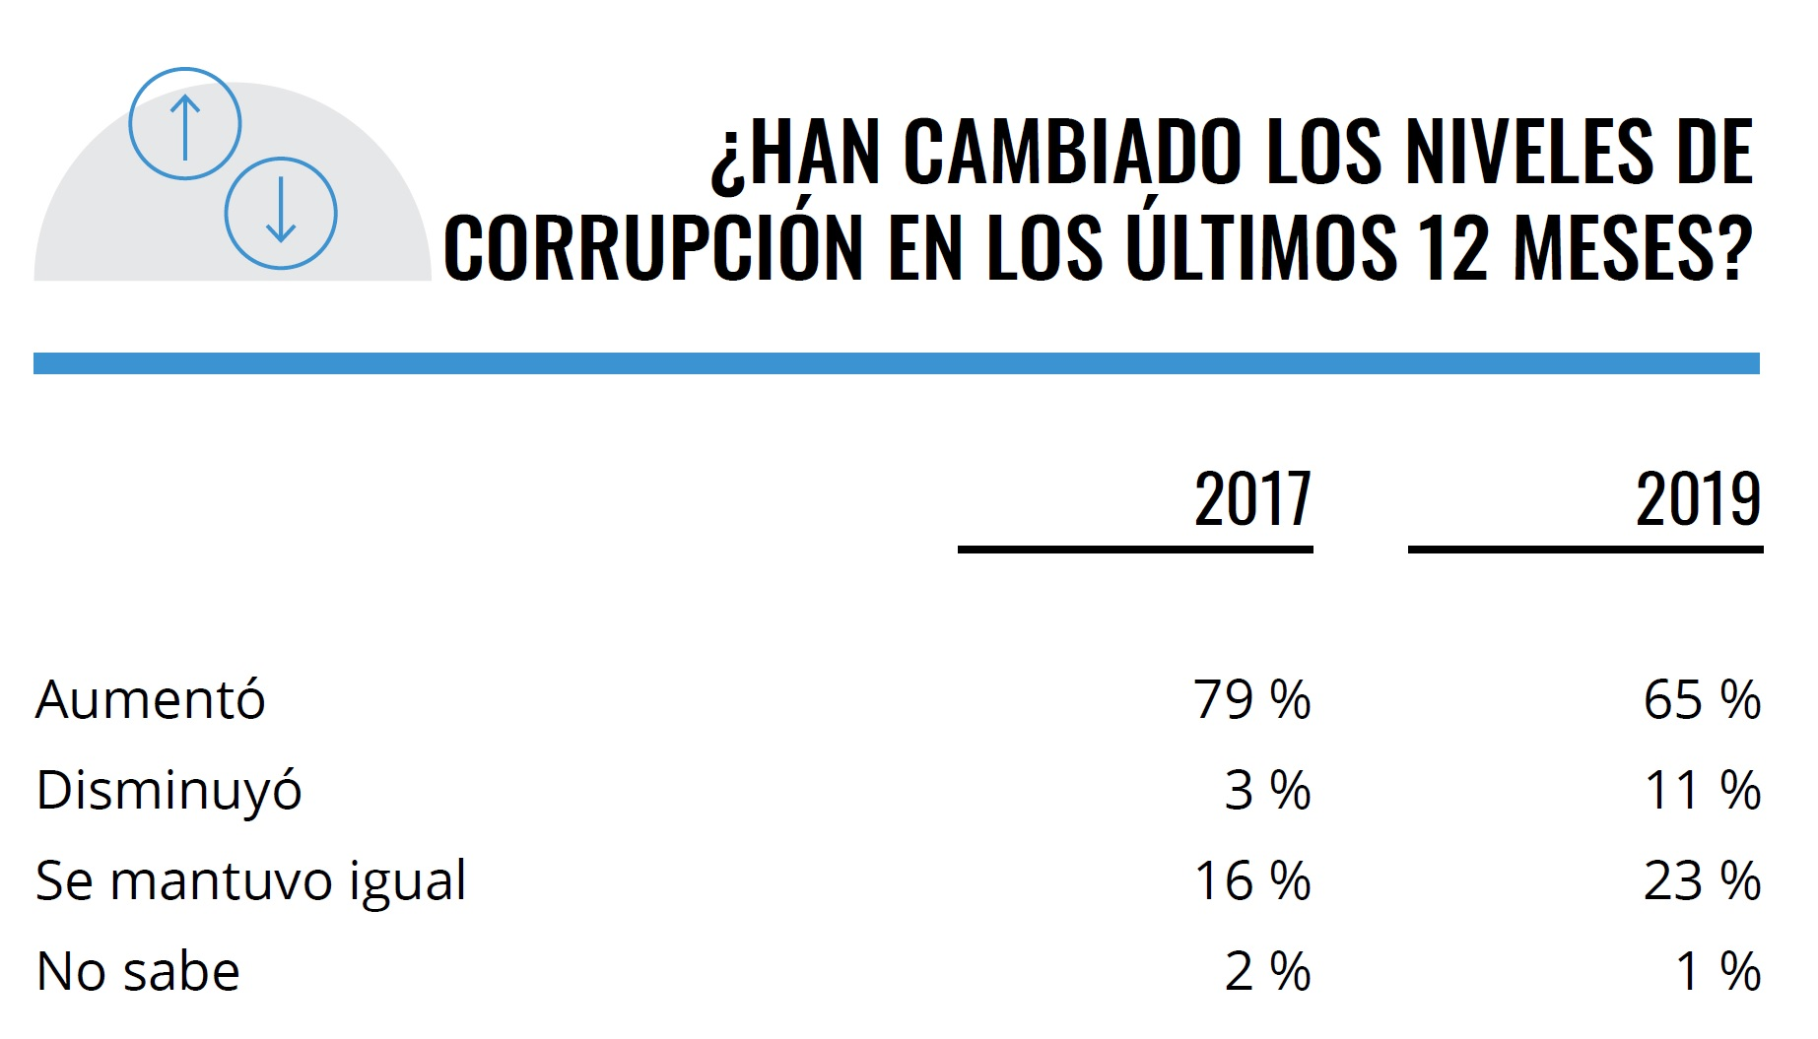
Barómetro Global de la Corrupción 2019
América Latina y el Caribe
- Transparencia Internacional

Slide 3
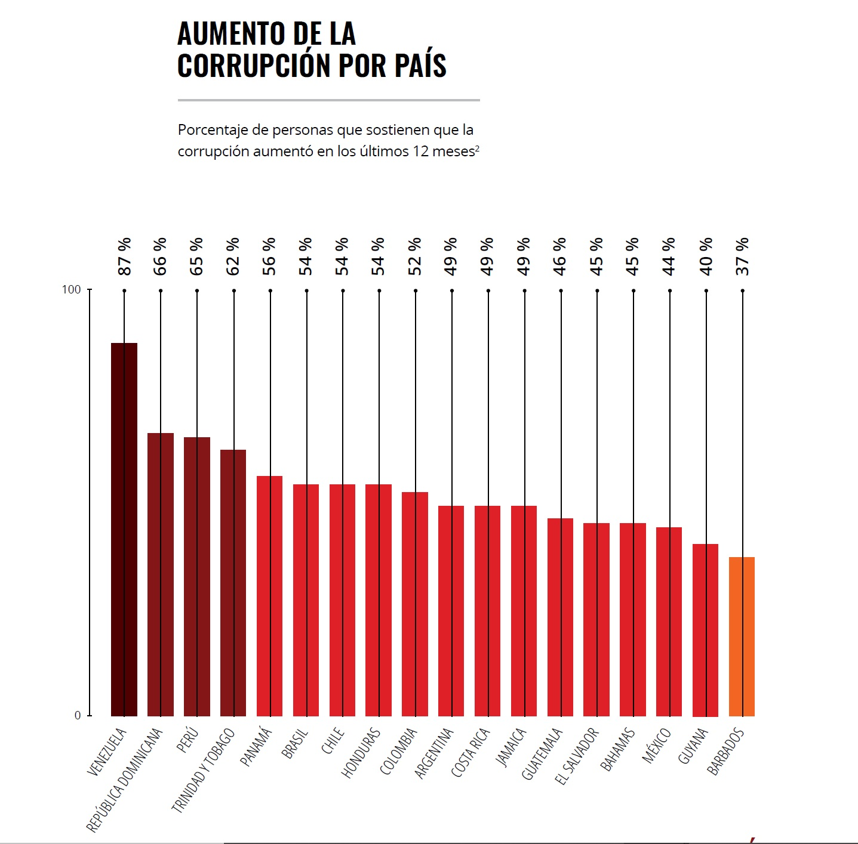

Slide 4
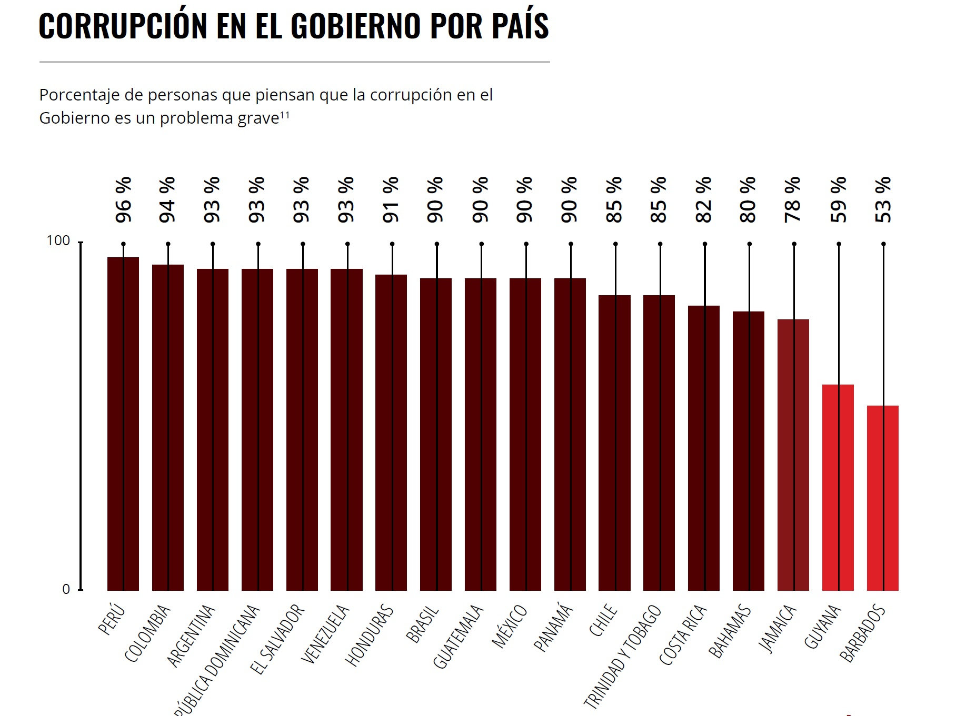

Slide 5
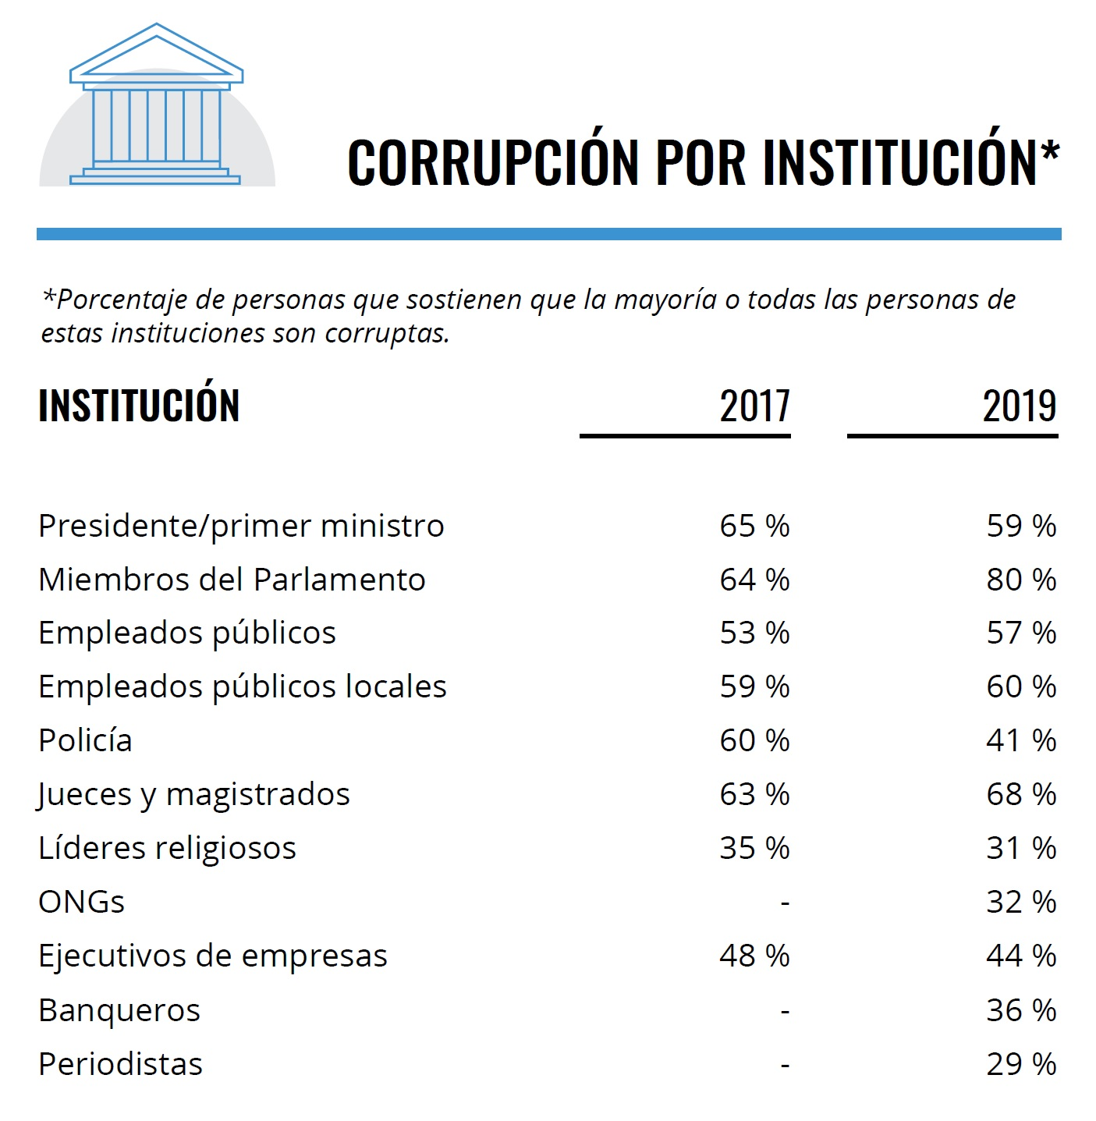

Slide 7
Tolerancia a la pequeña corrupción Proética, Encuesta Nacional sobre Corrupción (2017)

Slide 8
Tolerancia a la pequeña corrupción Proética, Encuesta Nacional sobre Corrupción (2017)

Slide 9
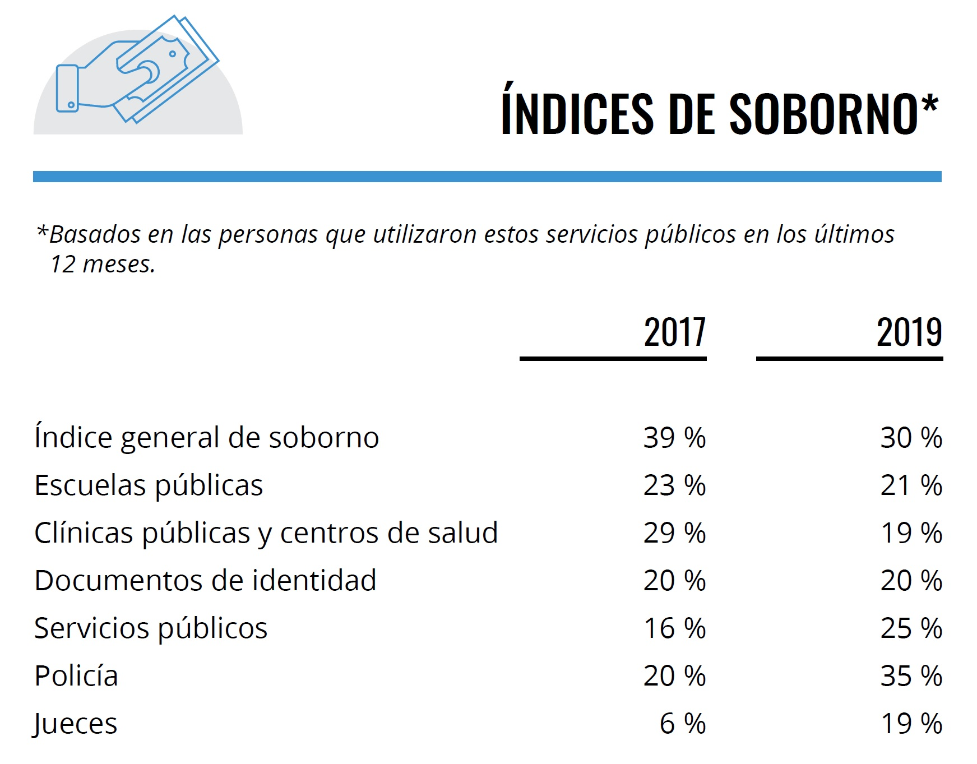

Slide 10
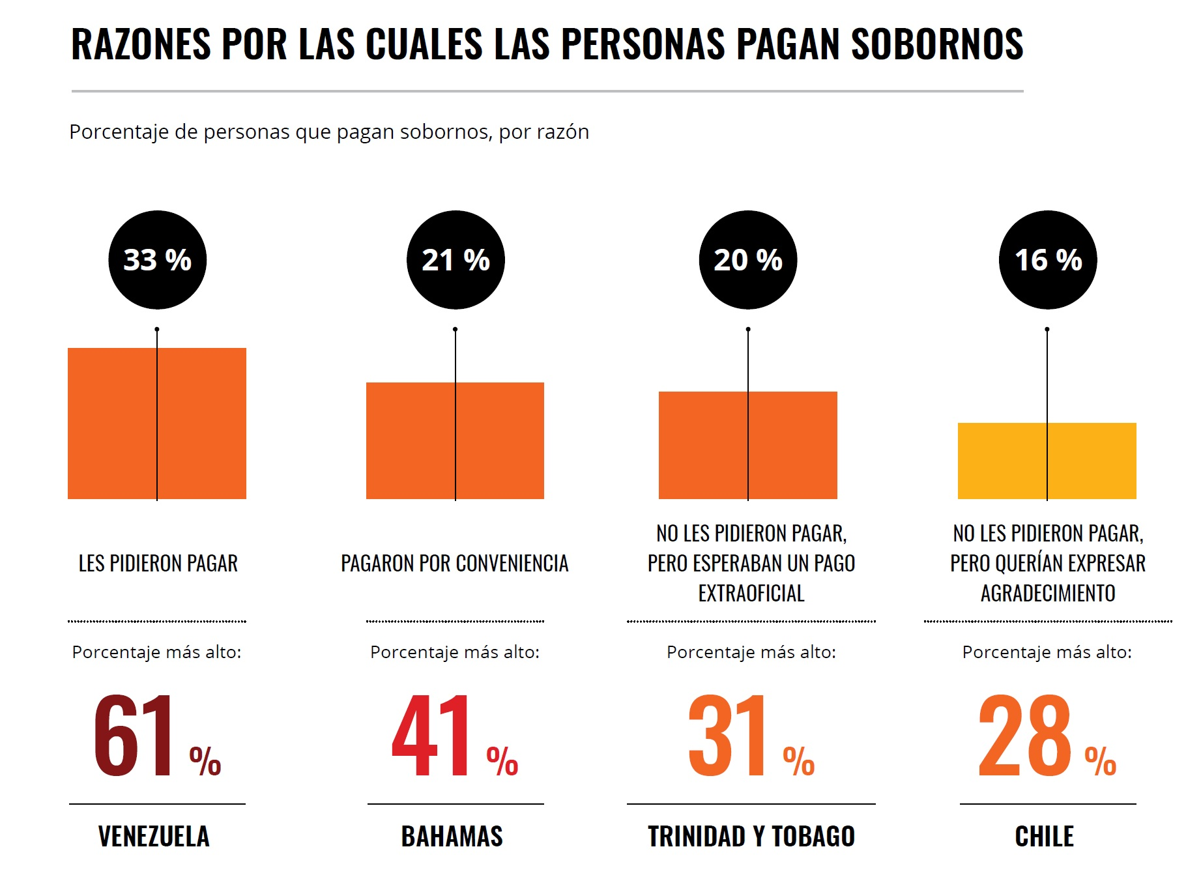

Slide 11
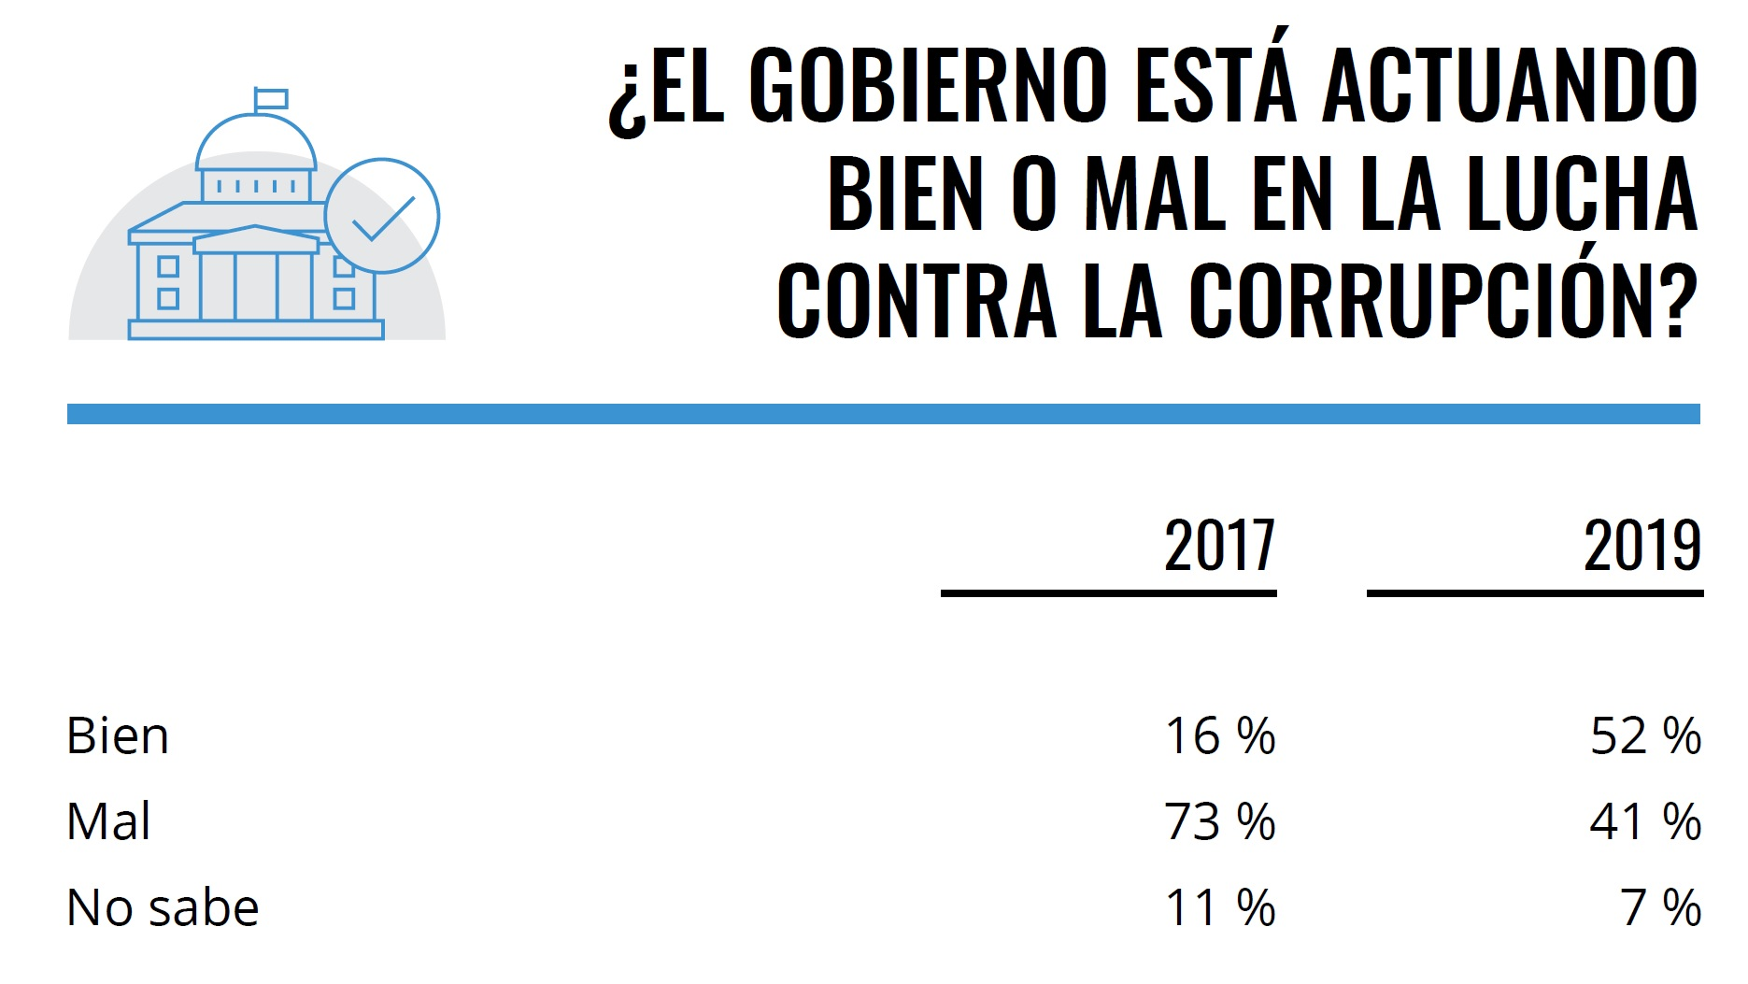

Slide 12
¿Qué pueden hacer los ciudadanos y las ciudadanas?

Slide 13
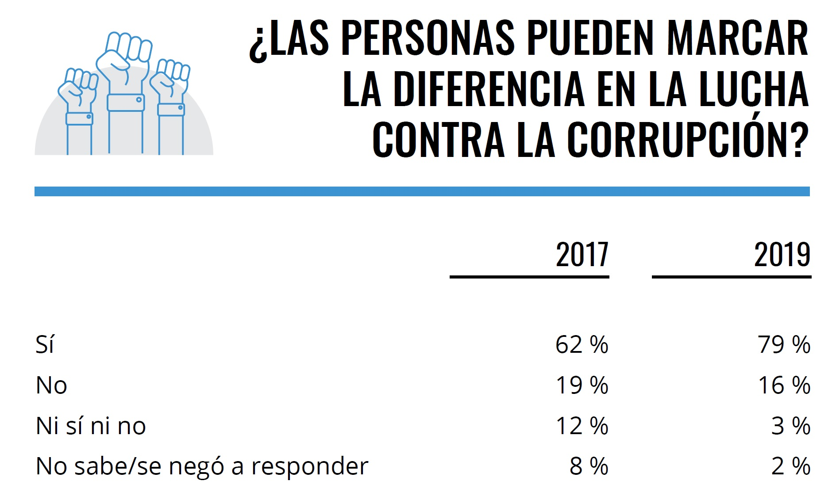

Slide 14
¿Qué está dispuesto a hacer usted para luchar contra la corrupción?
Proética, Encuesta Nacional sobre Corrupción 2017

Slide 15
Teoría sobre auditorías sociales
Mejor desempeño de servicios públicos
Dientes:
Entidades oficiales que responden (reformas y/o sanciones)
Trampa de la auditoría social de poca intensidad
Voz: Capacidad ciudadana para movilizarse y representarse
Fuente: Fox, J. (2015), Social accountability: What does the evidence really say?

Slide 16
Ejemplo: Auditoría social de Proética al Programa Mejorando mi Barrio Costo acumulado promedio de obras públicas menores municipales (S/ miles)
Fuente: Lagunes, P. (2017), Guardians of Accountability: A Field Experiment on Corruption and Inefficiency on Public Works in Peru

Slide 17
Gracias por su atención www.proetica.org.pe @ProeticaPeru @srotta

